Slide 1
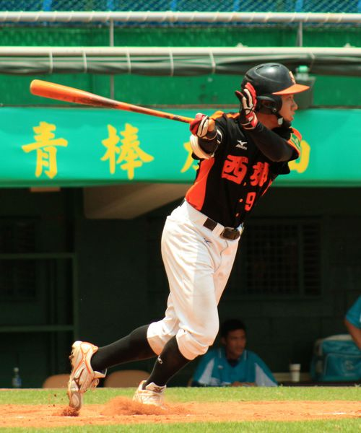

與一般人不同的求學人生
主講者: 宋文嘉

Slide 2

基本資料
投打習慣：右投左打
守備位置：內野手、外野手
出生地點：中華民國宜蘭縣
最高學歷：國立台灣體育運動大學
教練資格：中華棒協Ｃ級棒球教練

Slide 3

求學經歷
宜蘭縣三星國小少棒隊
台中市西苑中學青少棒隊
台中市西苑中學青棒隊
台中市臺灣體育運動大學棒球隊（富邦公牛）

Slide 4
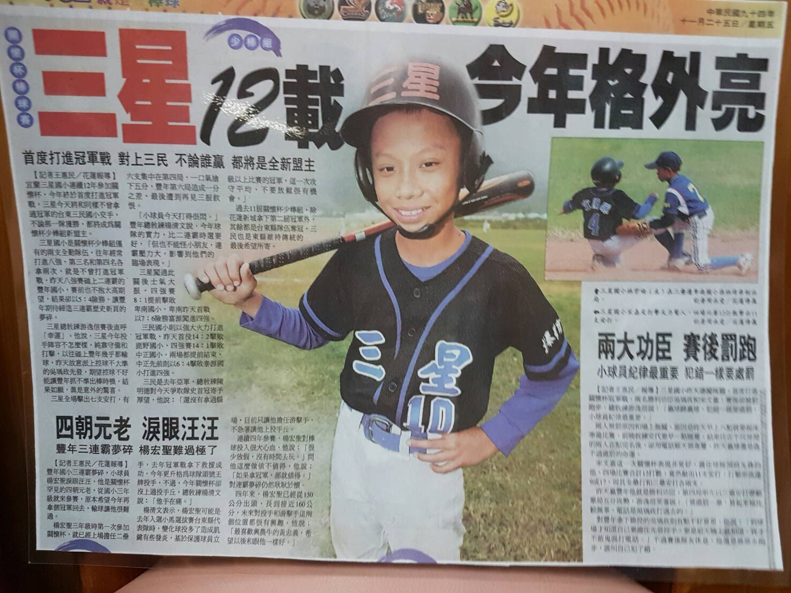
因為一張報紙我離鄉背井來到了 西苑

Slide 5
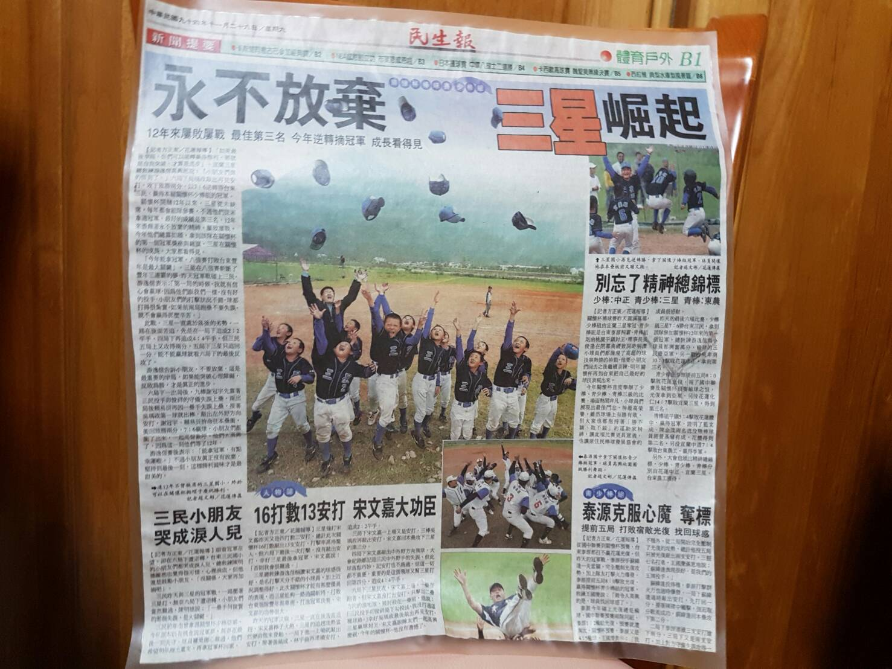

Slide 6

體育班與普通班的不同
每天早上5:30分起床，晨操
7:50準備進教室上學
中午吃飽飯跑步到球場練習
晚上回到學校做重量訓練
一個禮拜只能回家一天… 等等

Slide 7

堅持自己的夢想
在西苑苦熬三年只為了有那麼一次下場比賽
的機會。
那怕只是一次就好….

Slide 8
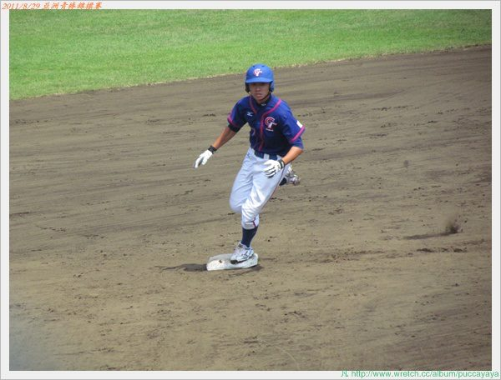
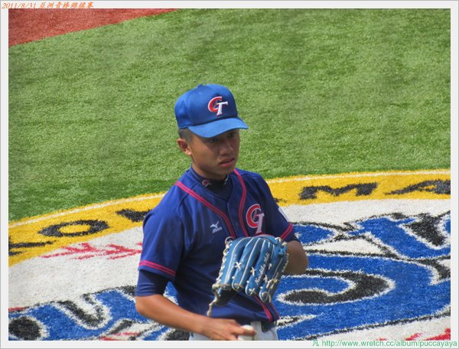
付出不一定有收穫
努力是成功的必要條件

Slide 9
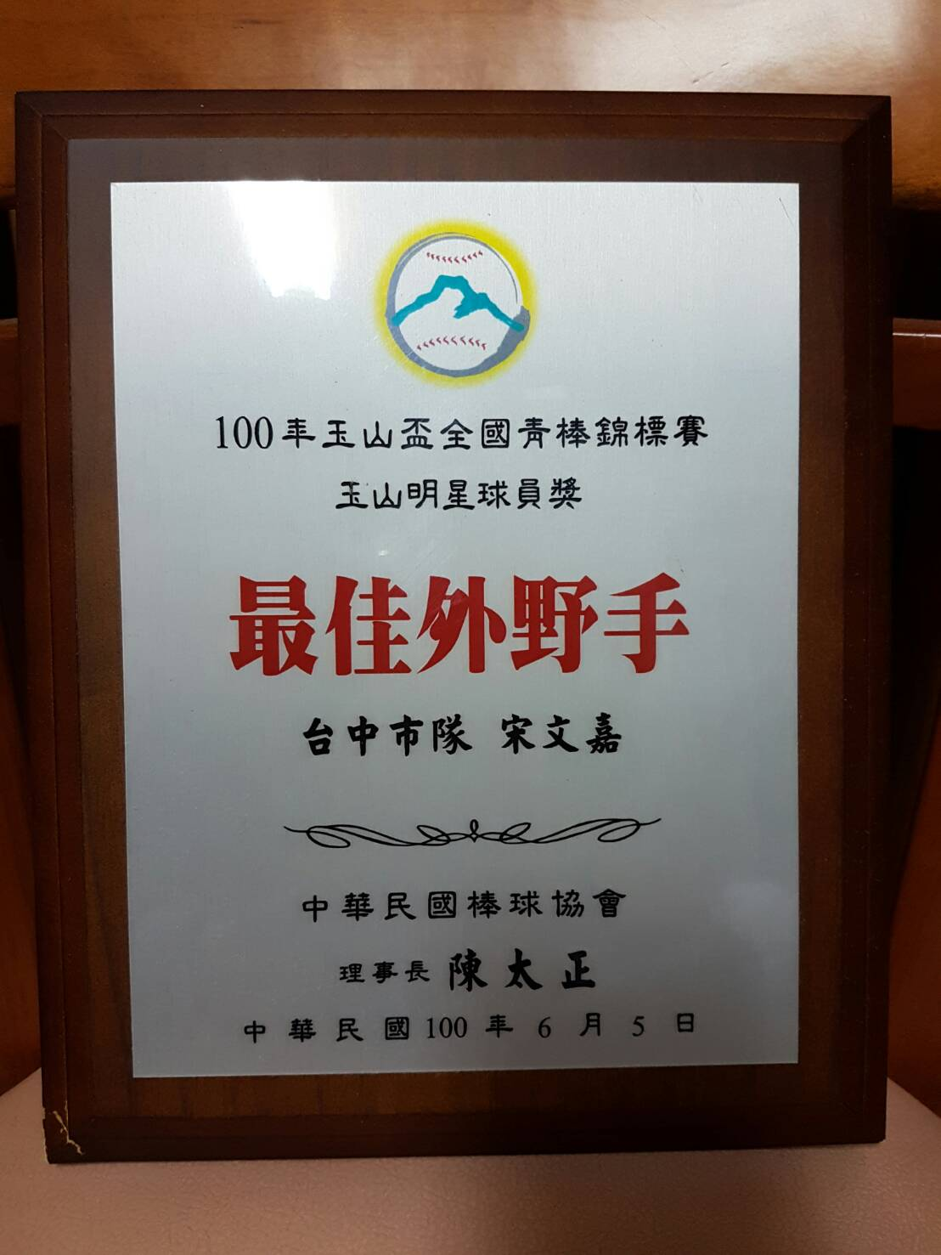
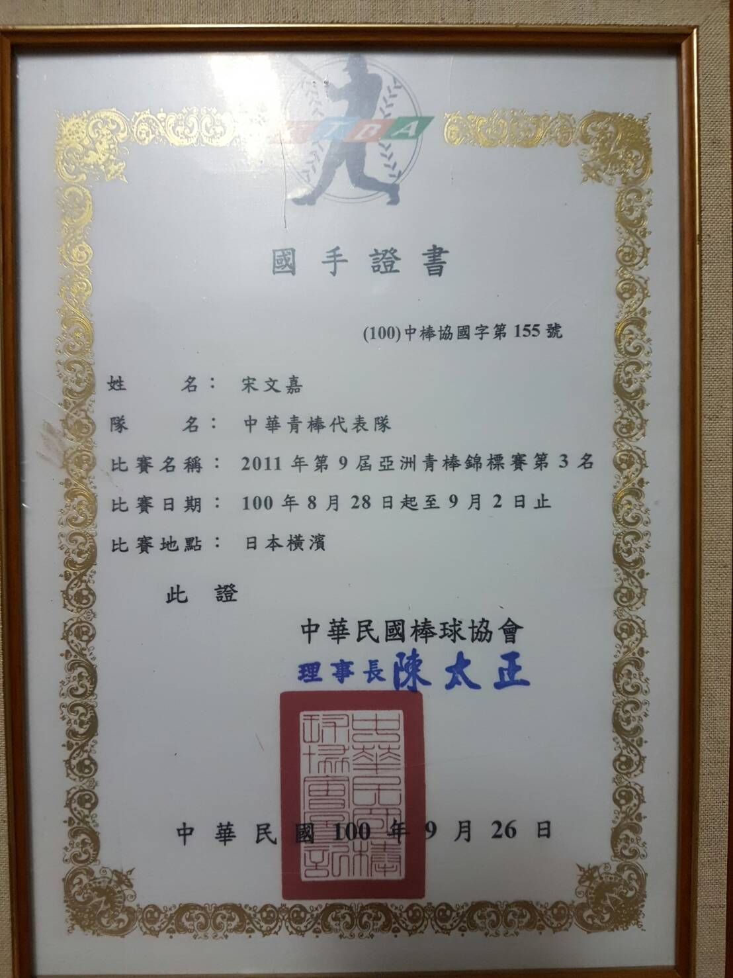
青春不就是要給自己快樂的回憶嗎?

Slide 10
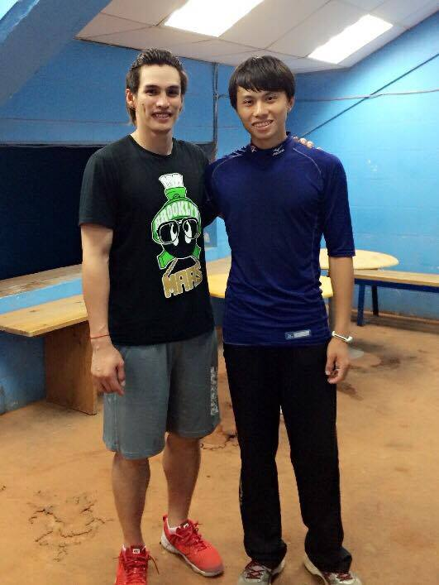
不放手直到夢想到手

Slide 11
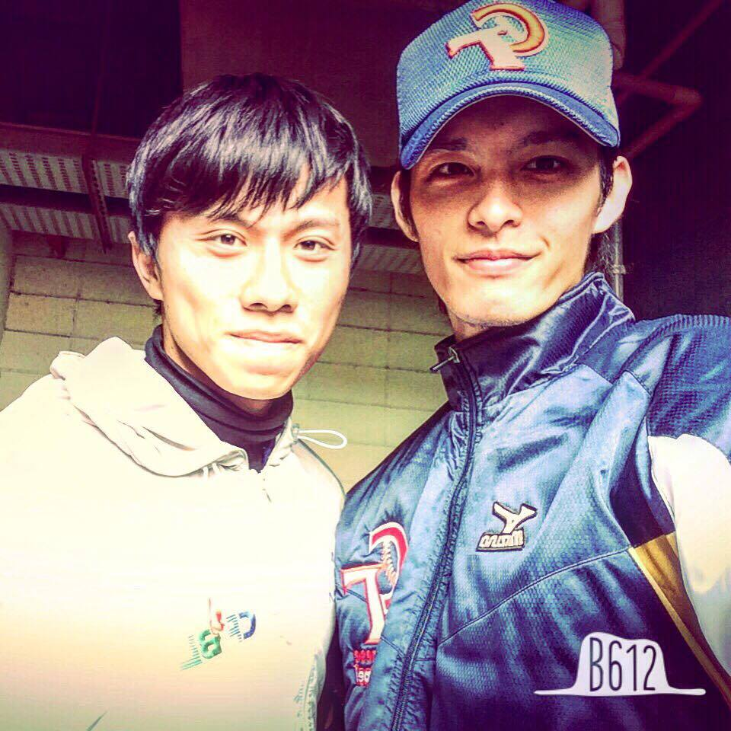
兒時同伴KANO-曹佑寧

Slide 12
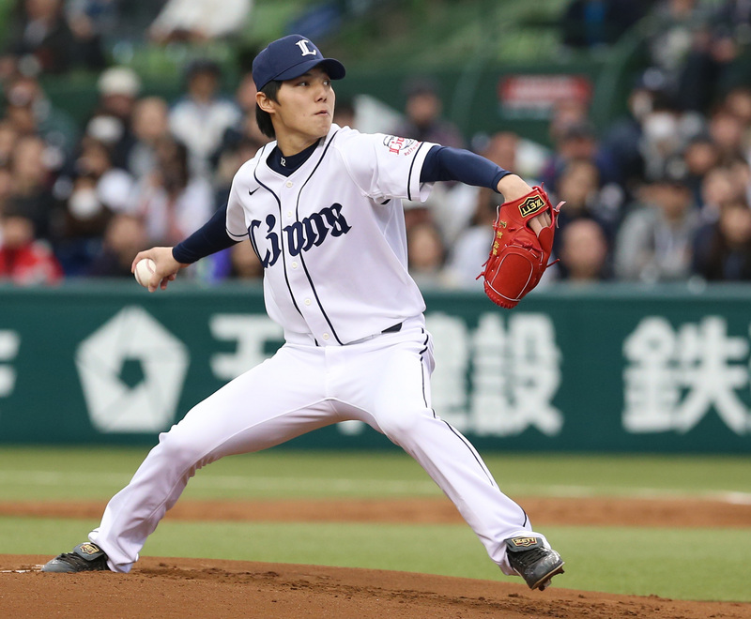
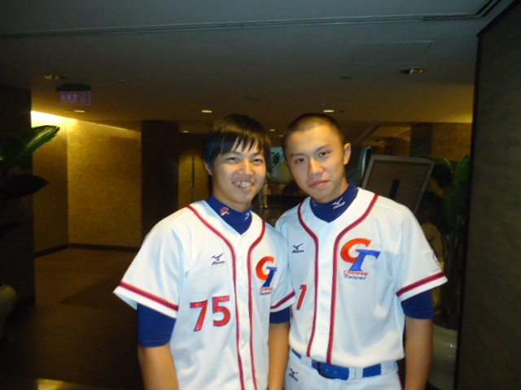
日本西武隊-郭俊麟

Slide 13
https://www.youtube.com/watch?v=XcSXZzmBO7k

Slide 14
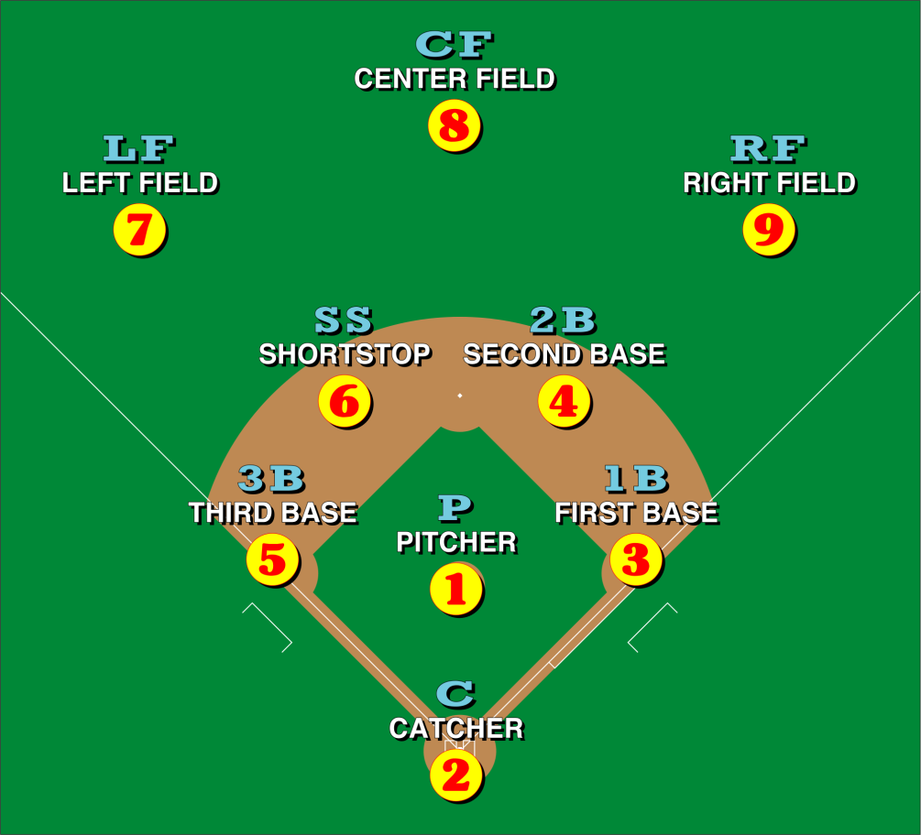

Slide 15
總結
不要小看自己的能力，堅持到底一定會有收穫。
隨時保持著像水一樣的心靈。

Slide 16
Q&A
曾經拍過棒球電影KANO男主角叫什麼名子?
主講者的守備位置為何?
日本西武獅隊投手的名字為何?
請說出棒球守備位置的數字代號為何?

Slide 17
感謝大家的聆聽

